Slide 1
Network Analysis
네트워크 분석
| 2025. 09. 11.(목) |

Slide 2
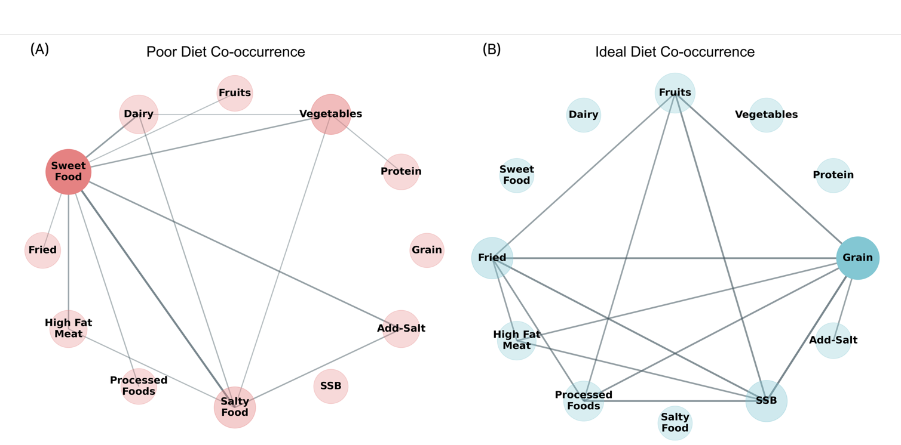
01 전체 대상 (n=23,040) 분석 | 식습관 네트워크
식습관 네트워크
[Poor] Degree centrality 상위 식품군: Sweet Food: 0.727 > Salty Food: 0.455 > Vegetables: 0.364
환자가 Degree centrality 상위 식품군을 많이 먹는다면 → 직접적으로 많은 다른 식품군도 poor하게 섭취할 가능성이 높음.
"단 음식을 많이 먹는 사람" → 튀긴음식, 가공식품, 짠음식도 함께 많이 먹을 확률 높음
"채소를 적게 먹는 사람" → 패스트푸드, 가공식품 등도 많이 먹을 확률 높음
묶음 개선 효과
Sweet Food 조절 → 연관성이 강한 다른 식품군의 poor한 식습관이 개선될 수 있음
Edge:
식품군 A를 Poor하게 먹는 사람이 식품군 B도 Poor하게 먹는 정도
Threshold: 상위 20%
Edge:
식품군 A를 Ideal하게 먹는 사람이 식품군 B도 Ideal하게 먹는 정도
Threshold: 상위 20%
직접적 동반 발생 정도
: 이 식품군을 poor하게 먹으면
다른 몇 개 식품군도 poor하게 먹는가?
→ 얼마나 많은 문제와 직결되는가?

Slide 3
01 전체 대상 (n=23,040) 분석 | 식습관 네트워크
식습관 네트워크
[Poor] Betweenness centrality 상위 식품군: Sweet Food: 0.445 > Vegetables: 0.145 > Salty Food: 0.064
서로 다른 poor한 식습관 사이에서 Betweenness centrality 상위 식품군이 중요한 매개체로 작용하고 있음.
단백질 부족한 사람 → Sweet Food 갈망 → 가공식품 선택증가
↑ ↑ ↑
문제 A 연결고리 문제 B
연결 차단 효과
하나의 poor한 식습관이 다른 poor한 식습관에 영향을 미치기 전에 차단하여, 다른 식습관 조절이 용이해짐
Edge:
식품군 A를 Poor하게 먹는 사람이 식품군 B도 Poor하게 먹는 정도
Threshold: 상위 20%
Edge:
식품군 A를 Ideal하게 먹는 사람이 식품군 B도 Ideal하게 먹는 정도
Threshold: 상위 20%
연쇄 반응의 핵심 정도
: 이 식품군이 다른 poor한 식습관들을 연결해주는 다리 역할을 하는가?
→ 해결하면 다른 문제도 해결되는가?

Slide 4
01 전체 대상 (n=23,040) 분석 | 식습관 네트워크
식습관 네트워크
[Ideal] Degree centrality 상위 식품군: Grain: 0.545 > Fried: 0.455 = SSB: 0.455 > Fruits: 0.364 = Processed: 0.364
환자가 Degree centrality 상위 식품군을 많이 먹는다면 → 직접적으로 많은 다른 식품군도 ideal하게 섭취할 가능성이 높음
"곡류를 적정량 먹는 사람" → 단백질, 채소, 과일 등도 균형있게 섭취할 확률 높음
"튀긴음식을 적절히 조절하는 사람" → 전체적인 식단 관리 의식이 높아 다른 식품군도 절제할 확률 높음
묶음 개선 효과
Grain 적정 섭취 → 연관성이 강한 다른 식품군의 ideal한 식습관도 함께 개선될 수 있음
Edge:
식품군 A를 Poor하게 먹는 사람이 식품군 B도 Poor하게 먹는 정도
Threshold: 상위 20%
Edge:
식품군 A를 Ideal하게 먹는 사람이 식품군 B도 Ideal하게 먹는 정도
Threshold: 상위 20%
직접적 동반 발생 정도
: 이 식품군을 ideal하게 먹으면
다른 몇 개 식품군도 ideal하게 먹는가?

Slide 5
01 전체 대상 (n=23,040) 분석 | 식습관 네트워크
식습관 네트워크
[Ideal] Betweenness centrality 상위 식품군: Grain: 0.103 > Fried: 0.012 > SSB: 0.012
서로 다른 ideal한 식습관 사이에서 Betweenness centrality 상위 식품군이 중요한 매개체로 작용하고 있음.
단백질 적정 섭취 → Grain 규칙적 섭취 → 채소/과일 섭취 증가
↑ ↑ ↑
개선 A 연결고리 개선 B
연결 차단 효과
하나의 ideal한 식습관이 다른 ideal한 식습관으로 자연스럽게 이어지도록 하는 핵심 고리 역할을 하여, 전체적인 건강한 식습관 정착이 용이해짐
Edge:
식품군 A를 Poor하게 먹는 사람이 식품군 B도 Poor하게 먹는 정도
Threshold: 상위 20%
Edge:
식품군 A를 Ideal하게 먹는 사람이 식품군 B도 Ideal하게 먹는 정도
Threshold: 상위 20%

Slide 6
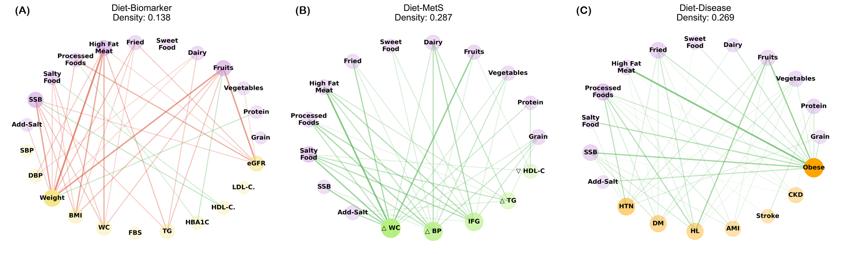
01 전체 대상 (n=23,040) 분석 | 식습관 – 질환 상관관계 네트워크
식습관-질환 상관관계 네트워크
(A) Diet-Biomarker 네트워크
부정적 상관관계(빨간선) 우세 → 건강한 식품군 섭취가 위험 생체지표 감소와 연관 / 위험한 식품군 섭취가 위험 생체지표 증가와 연관
(Degree centrality 기준) Weight: 0.409 > eGFR: 0.273 > BMI: 0.227
(B) Diet-MetS네트워크
긍정적 상관관계(초록선) 우세 → MetS 위험 증가 시 식습관 개선 패턴
(Degree centrality 기준) △ WC: 0.688 > △ BP: 0.625 > IFG: 0.562
(C) Diet-Disease 네트워크
긍정적 상관관계(초록선) 우세 → 질병 보유 시 식습관 개선 패턴
(Degree centrality 기준) Obese: 0.667 > Hypertension: 0.444 > Diabetes Mellitus: 0.389

Slide 7
01 전체 대상 (n=23,040) 분석 | 식습관 – 질환 상관관계 네트워크
식습관-질환 상관관계 네트워크
결론
생체지표만 안 좋은 초기에는 “안 좋은 식습관 → 안 좋은 생체지표” 패턴
질병/MetS이 이미 유발된 후에는 오히려 수진자가 식습관을 관리하여, 질병/MetS이 있을수록 식습관을 관리한 패턴을 보임.

